Slide 1
1. Sistem Persamaan Linier
Notes:
Selamat datang di modul yang pertama dari kuliah Aljabar Linier.
Kita mulai dengan sistem persamaan linier atau spl

Slide 2
Cakupan materi
Pengenalan spl
Penyelesaian spl
Metode eliminasi substitusi
Metode geometris
Metode eliminasi Gauss-Jordan
Penyajian spl
Operasi baris elementer
Matriks bentuk tereduksi
Spl homogen
Prosedur eliminasi
Gauss-Jordan
Notes:
Cakupan materi meliputi: pengertian spl dan metode penyelesaiannya.

Slide 3
1.1 Pengenalan SPL
Pengenalan spl
Penyelesaian spl
Metode eliminasi substitusi
Metode geometris
Metode eliminasi Gauss-Jordan
Penyajian spl
Spl homogen
Operasi baris elementer
Matriks bentuk tereduksi
Prosedur eliminasi
Gauss-Jordan
Notes:
Mari kita fahami pengertian sistem persamaan linier

Slide 4
Persamaan linier
Definisi 1.1: Persamaan linier
Persamaan linier dalam n unknown x₁, x₂, …, x_{n} adalah persamaan yang berbentuk a₁x₂ + a₂x₂ +… +a_{n}x_{n} = b dengan a₁, a₂, …, a_{n} adalah konstanta-konstanta (bilangan nyata).
Contoh 1:
x₁ + 3x₂ + 2x₃ = 4
a + 4b = c
Notes:
Setiap garis lurus pada bidang dapat disajikan dalam persamaan linier:
ax + by = c
dengan a, b, dan c konstanta-konstanta riil (nyata) yang tidak bersama-sama nol;
sedangkan x dan y disebut peubah atau unknown.
Secara formal, persamaan linier didefinisikan sebagai berikut.
Definisi: Persamaan linier dalam n perubah x1, x2, …, xn adalah persamaan yang berbentuk
a1 x2 + a2 x2 +… +an xn = b
Dengan a1, a2, …, an adalah konstanta-konstanta nyata.
Perhatikan contoh-contoh berikut.

Slide 5
Persamaan linier dan bukan persamaan linier
Persamaan linier artinya persamaan dengan peubah berpangkat satu.
Tentukan persamaan mana persamaan linier & bukan persamaan linier?
x
xy + z = 2
y = sin x + cos y
^{x} log z = y
xy + z = 2
2x + 3y = 9
y = sin x + cos y
y + x = z
^{x} log z = y
2x + 3y = 9
y + x = z
Persamaan Linier
x
x
x
Bukan persamaan linier
Notes:
Persamaan linier diartikan juga sebagai persamaan dengan peubah berpangkat satu.
Untuk memperdalam pemahamanmu tentang persamaan linier, coba tentukan apakah persamaan-persamaan
berikut ini linier atau tidak.

Slide 6
Sistem persamaan linier (spl)
Definisi 1.2: Sistem persamaan linier
Sistem persamaan linier adalah himpunan berhingga persamaan-persamaan linier yang melibatkan
unknown yang sama.
Bentuk:
Spl di atas terdiri dari m persamaan dan n unknown
x₁, x₂, …., x_{n} disebut unknown (yang tidak diketahui nilainya)
a_{i1}, a_{i2}, …, a_{ij}, …, a_{in} berupa bilangan-bilangan nyata
a₁₁x₁ + a₁₂x₂ + a₁₃x₃ + … + a_{1n}x_{n} = b₁
a₂₁x₁ + a₂₂x₂ + a₂₃x₃ + … + a_{2n}x_{n} = b₂
:
a_{m1}x₁ + a_{n2}x₂ + a_{n3}x₃ + … + a_{nn}x_{n} = b_{m}
Notes:
Definisi: Sistem persamaan linier adalah himpunan berhingga persamaan-persamaan linier yang melibatkan
unknown yang sama.
Secara umum, SPL disajikan dalam bentuk berikut ini. Sistem persamaan
x1, x2, …., xn disebut unknown
ai1, ai2, …, aij, …, ain disebut koefisien berupa bilangan-bilangan nyata.
Mengapa persamaan linier harus mempunyai berhingga banyak persamaan?
Karena kita tertarik untuk mencari penyelesaiannya

Slide 7
Penyelesaian spl
Definisi 1.3: Penyelesaian spl
Penyelesaian suatu spl adalah himpunan nilai-nilai S yang jika disubstitusikan ke unknown, maka sistem persamaan dipenuhi.
x₁ + x₂ + x₃ = 10
x₁ + x₃ = 5
2x₁ + x₂ + 3x₃ = 15
5
5
5
0
5
5
0
5
Contoh 2:
0
5
5
5
0
5
0
10
0
0
0
10
15
10
5
5
(5, 5, 5) bukan penyelesaian karena tidak memenuhi semua persamaan .
(5, 5, 0) adalah penyelesaian.
(5, 0, 0) bukan penyelesaian, karena substitusi x₁ = 5, x₂ = 0, x₃ = 0 di persamaan 1 dan 3 membuat pernyataan yang bernilai salah
Notes:
Definisi: penyelesaian
Penyelesaian suatu spl adalah himpunan nilai-nilai S yang jika disubstitusikan ke unknown, maka sistem
persamaan dipenuhi.
Sebagai contoh, kita mempunyai spl berikut ini.
(5, 0, 0) bukan penyelesaian, karena jika disubstitusikan, persamaan 1 dan 3 tidak dipenuhi.
(5, 5, 5) juga bukan penyelesaian, karena menyebabkan ketiga persamaan tidak dipenuhi.
Sedangkan (5, 5, 0) adalah penyelesaian, sebab jika disubstitusikan pada SPL, maka setiap persamaannya dipenuhi.
Dapatkah kamu menemukan penyelesaian lain, jika ada?

Slide 8
Metode eliminasi-substitusi (e-s)
persamaan 1
persamaan 2
persamaan 3
Spl:
Eliminasi x (persamaan 1 dan 2)
Eliminasi x (persamaan 2 dan 3)
Eliminasi z
Substitusi y
Substitusi y dan z
Notes:
Menyelesaiakan spl dengan metode eliminasi substitusi
Diberikan spl dengan tiga persamaan dan dua unknown. Penyelesaian dapat diperoleh dengan melakukan
eliminasi unknown kemudian substitusi.
Pertama, x dieliminasi dari persamaan pertama dan kedua dengan mengalikan persamaan kedua dengan 2.
Kemudian eliminasi x dari persamaan ketiga dengan menggunakan persamaan 2.
Kita mempunyai dua persamaan dalam y dan z. Kita eliminasi z dari kedua persamaan tersebut
sehingga diperoleh nilai y. Sekarang mulai melakukan substitusi balik untuk mendapatkan z.
Setelah y dan z diperoleh, substitusikan ke salah satu persamaan awal untuk mendapatkan x.

Slide 9
NERACA MASSA
TANPA REAKSI KIMIA

Slide 10
PENYUSUNAN DAN PENYELESAIAN NERACA MASSA
KONSEP NERACA MASSA
persamaan yang disusun berdasarkan hukum kekekalan massa (law conservation of energy), yaitu ”mass can neither be created or destroyed”.

Slide 11
PERSAMAAN UMUM NERACA MASSA UNTUK SUATU PROSES
KEC. MASUK SISTEM
– KEC. KELUAR SISTEM
+ KEC.YANG DIBANGKITKAN
– KEC.YANG DIKONSUMSI
= AKUMULASI

Slide 13
Neraca massa dapat disusun untuk :
neraca massa total atau campuran.
neraca massa komponen tertentu.
neraca massa unsur atau elemen tertentu.

Slide 14
Langkah-langkah penyusunan dan penyelesaian NM dan NP :
Membuat diagram alir proses, lengkapi dengan data-data :
kualitatif dan kuantitatif yang tersedia.
Kondisi arus masuk dan keluar sistem.
Tandai variabel aliran yang tidak diketahui pada diagram alir.
Buatlah permisalan variabel.

Slide 15
LANJUTAN
Menentukan basis perhitungan.
Pilihlah suatu laju alir proses sebagai basis perhitungan. Basis perhitungan dapat diambil berdasarkan banyaknya bahan yang masuk atau berdasarkan bahan keluar system.

Slide 16
LANJUTAN
Konversikan laju alir volumetrik menjadi laju alir massa atau molar.
Jika terdapat proses kimia ( reaksi ), perhitungan menggunakan satuan molar, sedangkan proses fisis dapat menggunakan satuan massa atau molar.

Slide 17
LANJUTAN
Susunlah persamaan NM / NP.
Dalam menyusun neraca, perlu disebutkan apa yang dineracakan dan dimana neraca itu disusun.
Persamaan neraca dapat disusun untuk : sebuah unit saja, multi unit, atau unit keseluruhan ( overall ).
Selesaikan persamaan NM / NP .

Slide 20
Contoh soal 1
Suatu larutan garam mengandung 4% berat NaCl, diuapkan airnya hingga kandungan NaCl dalam larutan menjadi 5%.
Berapa % air yang diuapkan dibanding air mula-mula?
Berapa % berat larutan yang diuapkan dibanding larutan awal?

Slide 21
penyelesaian
air
Larutan garam masuk
Larutan garam keluar
(Y)
evaporator
4% NaCl
5% NaCl
Basis : 100 kg larutan garam masuk
NaCl = 4 kg
air = 96 kg
Misal larutan garam keluar = X kg

Slide 22
lanjutan
Asumsi : kondisi steady state
Persamaan neraca massa NaCl :
input – output = acc = 0
input = output
0,04 x 100 kg = 0,05 Y
Y = 80 kg
Berat NaCl dalam arus keluar = 0,05 x 80 kg
= 4 kg

Slide 23
lanjutan
Berat air dalam arus keluar = 76 kg
Berat air yang diuapkan = (96 – 76 ) kg
= 20 kg
% berat air teruapkan dari air mula-mula =
(20 / 96) x 100% = 20,8%
b. % berat air teruapkan dari larutan mula-mula = (20 / 100) x 100% = 20%

Slide 24
CONTOH SOAL 2
1000 lb/j wortel basah dikeringkan dari kadar air 85% menjadi 20% dalam sebuah pengering aliran searah. Udara kering masuk dengan kecepatan 400 lb u.k./lb padatan kering keluar. Bila kelembaban udara kering yang masuk 0,013 lb air / lb u.k., hitung kelembaban udara basah keluar pengering !

Slide 25
penyelesaian
udara kering udara basah
400 lb uk/lb pdtan kering keluar x lb air / lb uk
air 0,013 lb / lb uk
wortel wortel
1000 lb / j air 20%
air 85%
Pengering

Slide 26
lanjutan
Neraca massa wortel :
Wortel masuk = 15/100 * 1000 lb/j
= 150 lb/j = wortel keluar
Neraca massa air :
Air keluar = (20/80)*150 lb/j + x
= 37,5 lb/j + x
Air masuk = ?

Slide 27
lanjutan
Neraca massa udara :
Udara kering masuk = 400 lb/lb p.k.keluar * (150+37,5) lb/j
= 75.000 lb uk
= udara kering keluar
Air masuk = (0,013 lb/lb uk * 75.000) +
(0,85*1000) lb/j
= 1825 lb/j
x = 1787,5 lb/j
Kelembaban udara keluar = 1787,5 lb air / 75.000 lb uk
= 0,024 lb air / lb uk

Slide 28
1.6 Prosedur Eliminasi Gauss -Jordan
Pengenalan spl
Penyelesaian spl
Metode eliminasi substitusi
Metode geometris
Metode eliminasi Gauss-Jordan
Penyajian spl
Spl homogen
Operasi baris elementer
Matriks bentuk tereduksi
Prosedur eliminasi
Gauss-Jordan
Notes:
Kita siap mempelajari bagaimana prosedur eliminasi gauss jordan

Slide 29
Prinsip metode eliminasi Gauss-Jordan
Metode eliminasi Gauss-Jordan: mengubah matriks augmented spl ke dalam SPL lain yang ekuivalen (penyelesaiannya sama) dan penyelesaiannya mudah dilihat, yaitu matriks augmentednya dalam bentuk eselon baris tereduksi.
Untuk menjamin bahwa SPL yang diperoleh ekuivalen dengan spl semula, maka digunakan operasi baris elementer.
Eliminasi Gauss-Jordan
operasi-operasi
baris elementer
a₁₁ a₁₂ a₁₃ … a_{1n} b₁
a₂₁ a₂₂ a₂₃ … a_{2n} b₂
:
a_{m1} a_{m2} a_{m3} … a_{mn} b_{m}
1 0 0 0 … 0 b₁
0 1 0 0 … 0 b₂
:
0 0 0 0 … 1 b_{m}
matriks augmented A
ebt(A)
Notes:
Metode Eliminansi Gauss-Jordan untuk menyelesaikan SPL adalah: mengubah matriks augmented spl ke dalam spl lain yang ekuivalen
(penyelesaiannya sama) dan penyelesaiannya mudah dilihat, yaitu matriks augmentednya dalam bentuk eselon baris tereduksi.
Untuk menjamin bahwa spl yang diperoleh ekuivalen dengan spl semula, maka digunakan operasi baris elementer.
Perhatikan diagram proses berikut ini.

Slide 30


Prinsip eliminasi Gauss Jordan
Diberikan spl A
Eliminasi Gauss Jordan:
obe
Spl A
(dalam bentuk matriks augmented)
ebt(A) : matriks ekuivalen A berbentuk ebt
Notes:
Berikut ini adalah Prosedur eliminasi Gauss Jordan untuk mengubah matriks menjadi bentuk eb/ebt secara efektif dan efisien.
Metode Eliminansi Gauss-Jordan: Mengubah matriks augmented spl ke dalam spl lain yang ekuivalen (penyelesaiannya sama) dan penyelesaiannya mudah dilihat, yaitu matriks augmentednya dalam bentuk eselon baris tereduksi.
Untuk menjamin bahwa spl yang diperoleh ekuivalen dengan SPL semula, maka digunakan operasi baris elementer.

Slide 31

Prosedur eliminasi Gauss Jordan
Tentukan kolom pertama dari A yang memuat kolom tak nol.
Jika entry paling atas pada kolom ini adalah nol, lakukan tukar baris dengan baris lain yang entri pada kolom ini tidak nol.
Sekarang elemen pertama pada kolom adalah tidak nol. Gantikan semua entry di bawahnya dengan 0 dengan cara jumlahan baris yang memuatnya dengan kelipatan skalar baris pertama.
Setelah langkah 1-3 akan diperoleh matriks A₁
Lakukan langkah 1-3 pada matriks A₁.
Ulangi cycle langkah-langkah di atas sehingga diperoleh bentuk matriks segitiga atas.
Notes:
Langkah pertama adalah menentukan kolom pertama dari A yang memuat kolom tak nol.
Perhatikan contohnya.

Slide 32
Prosedur eliminasi Gauss Jordan
Tentukan kolom pertama dari Ayang memuat kolom tak nol.
Jika entry paling atas pada kolom ini adalah nol, lakukan tukar baris dengan baris lain yang entri pada kolom ini tidak nol.
Sekarang elemen pertama pada kolom adalah tidak nol. Gantikan semua entry di bawahnya dengan 0 dengan cara jumlahan baris yang memuatnya dengan kelipatan skalar baris pertama.
Setelah langkah 1-3 akan diperoleh matriks A₁
Lakukan langkah 1-3 pada matriks A₁.
Ulangi cycle langkah-langkah di atas sehingga diperoleh bentuk matriks segitiga atas.
Bukan nol
Notes:
Langkah ke dua: jika entry paling atas pada kolom ini adalah nol, lakukan tukar baris dengan baris lain yang entri pada kolom ini tidak nol.
Perhatikan contoh nya.

Slide 33
Prosedur eliminasi Gauss Jordan
Tentukan kolom pertama dari A yang memuat kolom tak nol.
Jika entry paling atas pada kolom ini adalah nol, lakukan tukar baris dengan baris lain yang entri pada kolom ini tidak nol.
Sekarang elemen pertama pada kolom adalah tidak nol. Gantikan semua entry di bawahnya dengan 0 dengan cara jumlahan baris yang memuatnya dengan kelipatan skalar baris pertama.
Setelah langkah 1-3 akan diperoleh matriks A₁
Lakukan langkah 1-3 pada matriks A₁.
Ulangi cycle langkah-langkah di atas sehingga diperoleh bentuk matriks segitiga atas.
Notes:
Langkah ketiga: Sekarang elemen pertama pada kolom tidak nol. Ganti semua entry di bawahnya menjadi 0
dengan cara jumlahan baris yang memuatnya dengan kelipatan skalar baris pertama.
Ikuti proses ini pada contoh di samping ini.

Slide 34
Prosedur eliminasi Gauss Jordan
Tentukan kolom pertama dari A yang memuat kolom tak nol.
Jika entry paling atas pada kolom ini adalah nol, lakukan tukar baris dengan baris lain yang entri pada kolom ini tidak nol.
Sekarang elemen pertama pada kolom adalah tidak nol. Gantikan semua entry di bawahnya dengan 0 dengan cara jumlahan baris yang memuatnya dengan kelipatan skalar baris pertama.
Setelah langkah 1-3 akan diperoleh matriks A₁
Lakukan langkah 1-3 pada matriks A₁.
Ulangi cycle langkah-langkah di atas sehingga diperoleh bentuk matriks segitiga atas.
Bukan nol
1
2
3
Notes:
Langkah ke lima: Lakukan langkah 1-3 pada matriks A1. A1 adalah submatriks A
dengan kolom pertama dan baris pertama dihilangkan.
Simak proses ini melalui contoh di samping.

Slide 35
Prosedur eliminasi Gauss Jordan
Tentukan kolom pertama dari A yang memuat kolom tak nol.
Jika entry paling atas pada kolom ini adalah nol, lakukan tukar baris dengan baris lain yang entri pada kolom ini tidak nol.
Sekarang elemen pertama pada kolom adalah tidak nol. Gantikan semua entry di bawahnya dengan 0 dengan cara jumlahan baris yang memuatnya dengan kelipatan skalar baris pertama.
Setelah langkah 1-3 akan diperoleh matriks A₁
Lakukan langkah 1-3 pada matriks A₁.
Ulangi cycle langkah-langkah di atas sehingga diperoleh bentuk matriks segitiga atas.
Nol. Maka, tukar baris
1
Matriks segitiga atas
2
Notes:
Ke-enam, ulangi langkah-langkah di atas hingga diperoleh bentuk matriks segitiga atas.
Ikuti proses pada contoh untuk lebih memahaminya.

Slide 36
Prosedur eliminasi Gauss Jordan
Ubah semua elemen utama menjadi 1 utama dengan mengalikan baris dengan konstanta tidak nol, sehingga diperoleh bentuk eb.
Pergunakan 1 utama untuk mengubah semua elemen tak nol pada kolom tersebut (di atasnya) menjadi 0 dengan melakukan jumlahan baris dengan kelipatan skalar baris yang memuat 1 utama. Diperoleh matriks ebt.
Berbentuk eb
Notes:
Selanjutnya, ubah semua elemen utama menjadi 1 utama dengan
mengalikan baris dengan konstanta tidak nol, sehingga diperoleh bentuk eselon baris.
Perhatikan bentuk eselon baris yang dihasilkan.

Slide 37
Prosedur eliminasi Gauss Jordan
Ubah semua elemen utama menjadi 1 utama dengan mengalikan baris dengan konstanta tidak nol, sehingga diperoleh bentuk eb.
Pergunakan 1 utama untuk mengubah semua elemen tak nol pada kolom tersebut (di atasnya) menjadi 0 dengan melakukan jumlahan baris dengan kelipatan skalar baris yang memuat 1 utama. Diperoleh matriks ebt.
Notes:
Terakhir: pergunakan 1 utama untuk mengubah semua elemen tak nol pada kolom tersebut (di atasnya) menjadi 0
dengan melakukan jumlahan baris dengan kelipatan skalar baris yang memuat 1 utama.
Penerapan langkah ini dapat dilihat pada contoh di samping.

Slide 38
Prosedur eliminasi Gauss Jordan
Ubah semua elemen utama menjadi 1 utama dengan mengalikan baris dengan konstanta tidak nol, sehingga diperoleh bentuk eb.
Pergunakan 1 utama untuk mengubah semua elemen tak nol pada kolom tersebut (di atasnya) menjadi 0 dengan melakukan jumlahan baris dengan kelipatan skalar baris yang memuat 1 utama. Diperoleh matriks ebt.
ekuivalen A & berbentuk ebt
Notes:
Teruskan proses pada tahap ini pada kolom2 yang mengandung satu utama,
sehingga semua elemen di atas satu utama tersebut bernilai nol.
Dihasilkan matriks dalam bentuk eselon baris tereduksi atau disingkat ebt.

Slide 39
Latihan 2: eliminasi Gauss-Jordan
Selesaikan spl berikut dengan eliminasi Gauss-Jordan
Matriks augmented dari spl diatas direduksi untuk menentukan solusinya.
Bentuk eb
Bentuk ebt
Notes:
Diberikan spl berikut ini, selesaikan dengan Eliminasi Gauss-Jordan.
Matriks augmented dari spl diatas direduksi untuk menentukan solusinya.
Ikuti langkah-langkah dengan seksama.

Slide 41
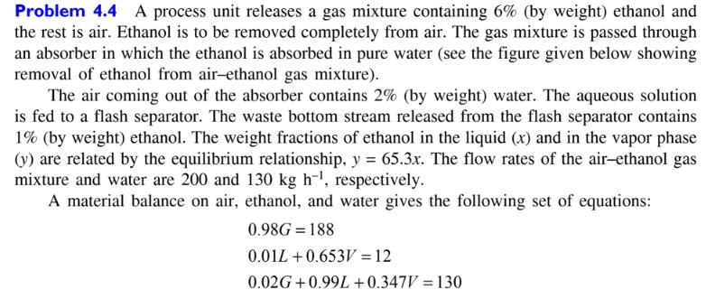

Slide 42
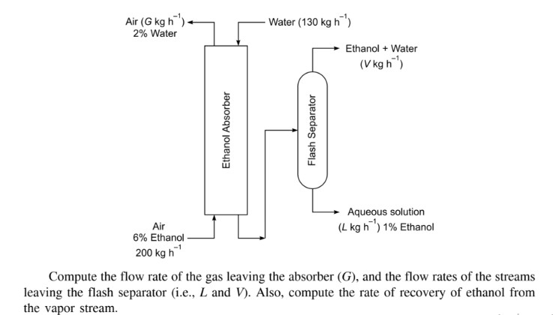

Slide 43
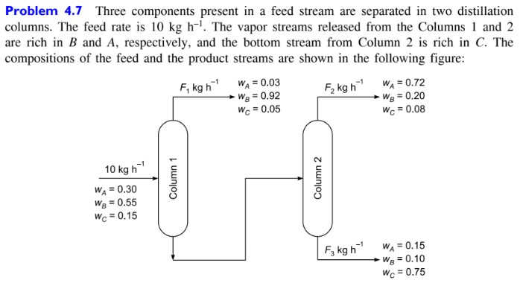

Slide 44
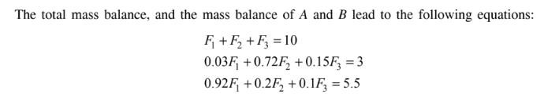

Slide 45
